Slide 1
OpenCV程式開發(I)
林道通 教授
多媒體技術與應用
3/28

Slide 2
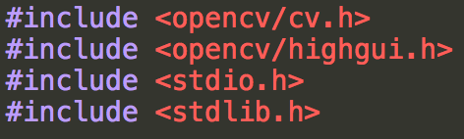
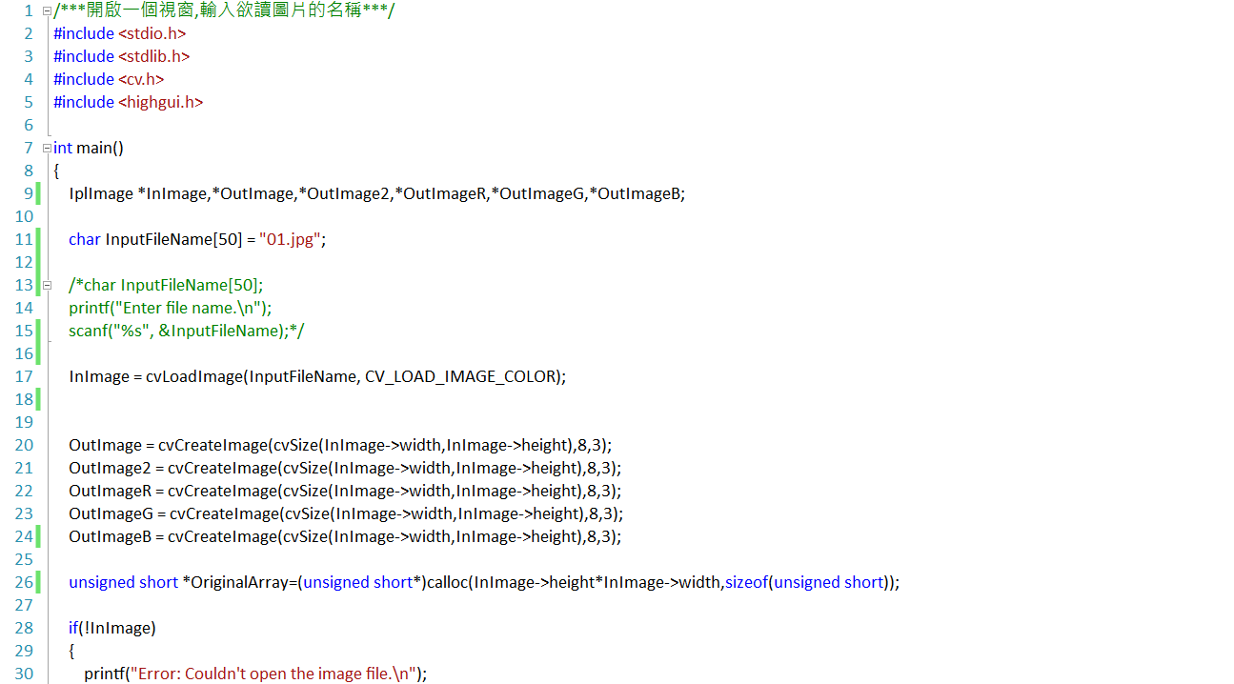
OpenCV讀取圖片練習
  顯示一個視窗，顯示圖片在視窗中
  # include→ <opencv/cv.h>與<opencv/highgui.h>與<stdio.h>與<stdlib.h>
  宣告一個IplImage 型態的變數:InImage
  何謂IplImage?
  IplImage → 表示整張圖

Slide 3
OpenCV讀取圖片練習
  宣告一個char陣列來儲存欲讀取之圖片之檔名
  此時，我們要讀取的圖片的檔名已經存在InputFileName裡了，然後用cvLoadImage function來載入圖片到InImage裡面
  cvLoadImage(const char* filename, int iscolor=CV_LOAD_IMAGE_COLOR)
  filename：檔案名稱
  iscolor=CV_LOAD_IMAGE_COLOR：讀入彩色圖片

Slide 4
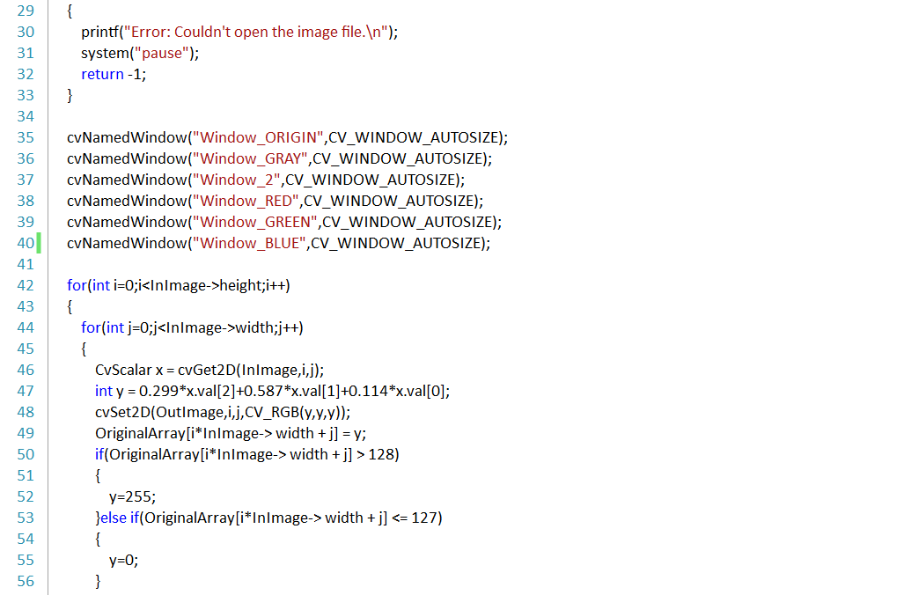
OpenCV讀取圖片練習
  如果InImage沒有讀到欲讀取之圖片，則印出開圖失敗的文字訊息
  例如:找不到圖片、檔名錯誤
  開啟一個視窗：Window1 來顯示欲讀取的圖片
  cvNamedWindow(const char* name, int flags=CV_WINDOW_AUTOSIZE )
  name：視窗名稱
  flags=CV_WINDOW_AUTOSIZE：使視窗自適應圖片大小

Slide 5
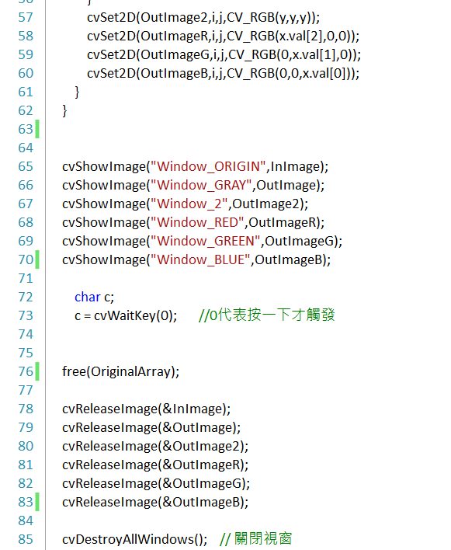
OpenCV讀取圖片練習
  把剛剛存在InImage裡的圖片，顯示在Window的視窗中
  講義中所有的操作最後都必須使用cvShowImage來顯示圖片
cvWaitKey(0):0代表他會一直等待，直到你按任意鍵才會繼續往下執行

Slide 6
OpenCV讀取圖片練習
  最後，因為之前有宣告了一個IplImage名為InImage，所以在最後程式結束的時候就要把他釋放
  之前開啟了一個視窗，所以也要在最後把他關閉
  這樣就能將你的圖片讀出來囉!

Slide 7
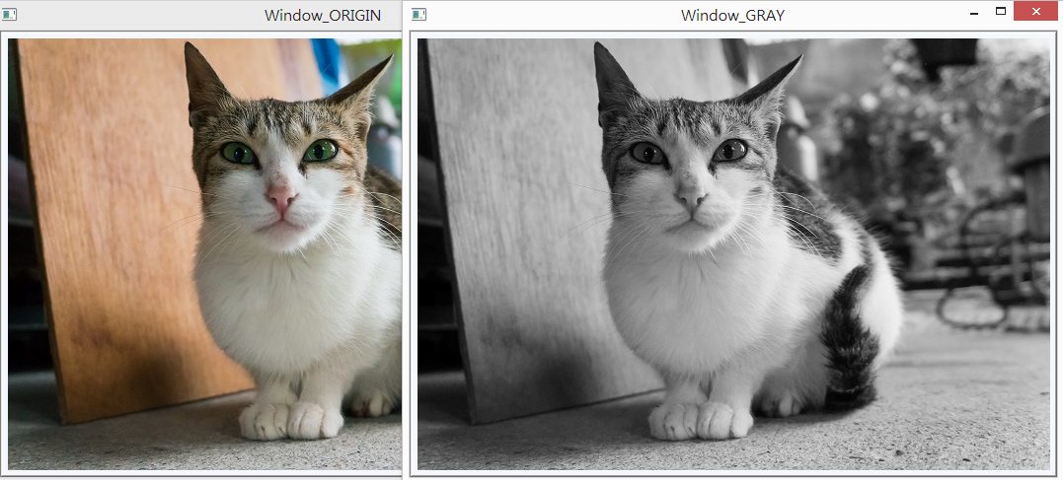
OpenCV灰階化

Slide 8

Concept of intensity
將三種顏色資訊轉換成一種(灰階)
0
255

Slide 9
Concept of intensity
利用轉換公式轉灰階
B | G | R
Gray
gray= 0.299*R+ 0.587*G + 0.114*B
255
255
0
0
R
G
B
Gray

Slide 10
OpenCV灰階化
  兩個視窗：一個顯示原圖，一個顯示灰階圖
  宣告兩個IplImage：一個存原圖、一個存灰階圖
  一開始先給OutImage跟InImage一樣的長寬
  // 將OutImage影像大小設為InImage，8為8bit即256種顏色，3為RGB三種顏色
  IplImage* cvCreateImage(CvSize size, int depth, int channels)
  size：影像大小 depth：深度 channels：通道

Slide 11
OpenCV灰階化-cvGet2D
  →將InImage中的pixel讀出來，存入x中
CvScalar → 表示一個pixel的值 (R,G,B)
ex. CvScalar x = CV_RGB(0, 255, 0); //指定為綠色
R: Red
G:Green
B:Blue
備註： x.val[2]、x.val[1]、x.val[0]→紅、綠、藍

Slide 12
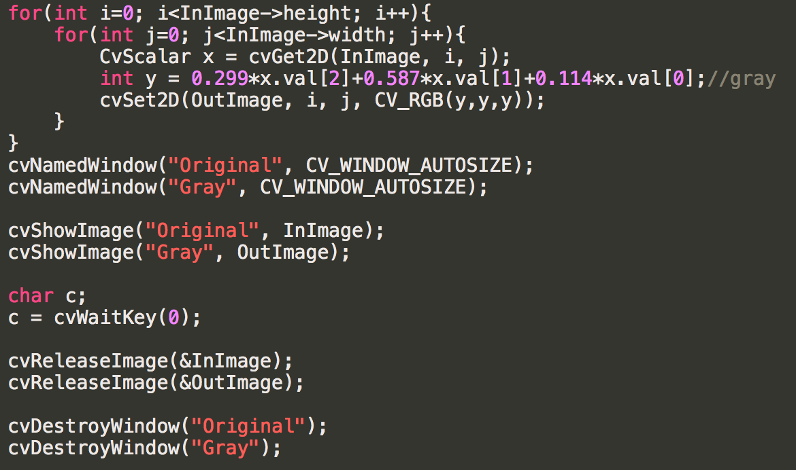
OpenCV灰階化
  將InImage一個pixel一個pixel的讀出來，並一個pixel一個pixel的寫入欲輸出的OutImage中
  使用cvSet2D將剛剛讀到的原圖的x之(R,G,B)值存到OutImage中
gray= 0.299*R+ 0.587*G + 0.114*B

Slide 13
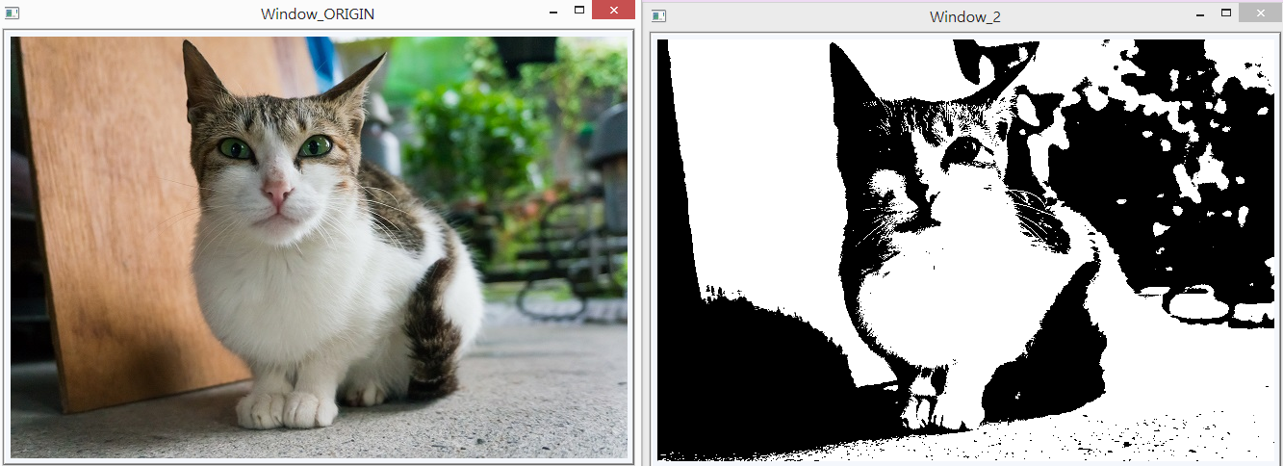
課堂練習：圖片二值化
設閥值(threshold)為125：
y>=125：設為255
y<125：設為0

Slide 14
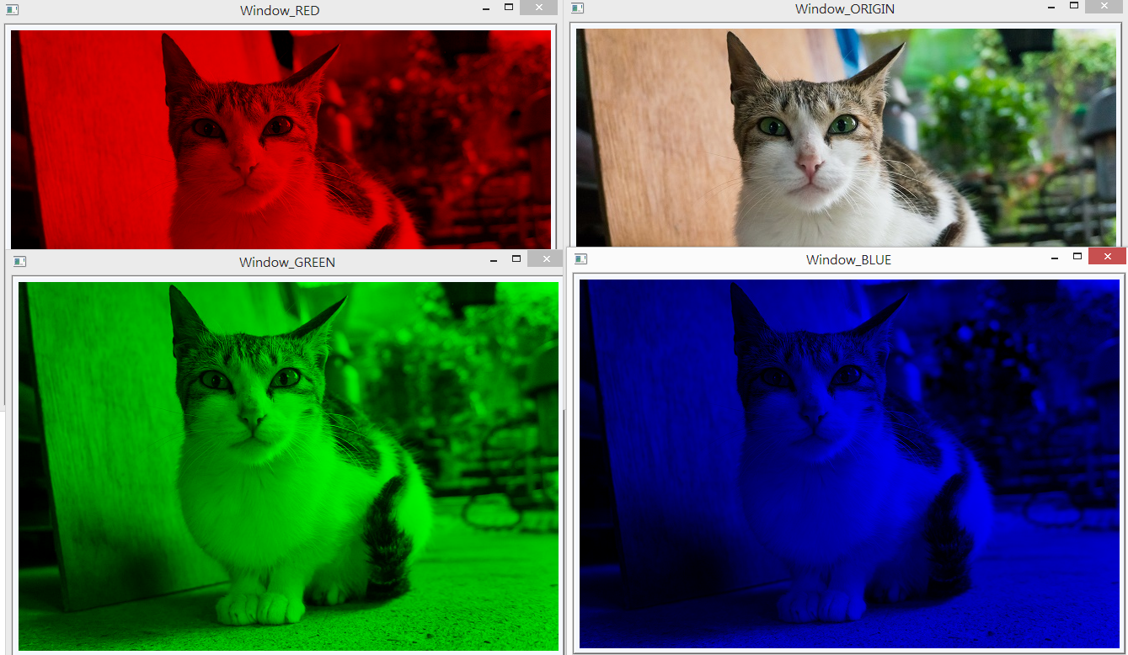
課堂練習：色彩分離
  試著練習將圖片的三個顏色RGB分離出來。

Slide 15
色彩分離提示
  cvSet2D(OutImage,縱坐標 i, 橫坐標 j, CV_RGB(紅,綠,藍) );
  →將RGB值存入欲輸出的OutImage中的pixel

Slide 16
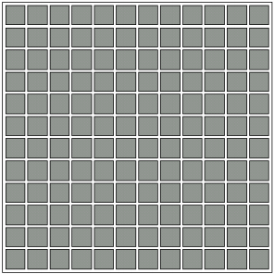
Matrix and image
影像可看成一個陣列
12 × 12
1× 144

Slide 17
Matrix and image
由左往右、由上而下

Slide 18
Matrix and image
座標如何對應陣列?
(0,0)
0 | 1 | 2 | 3 | 4 | 5 | 6 | 7 | 8

Slide 19
Matrix and image
座標如何對應陣列?
(1,0)
0 | 1 | 2 | 3 | 4 | 5 | 6 | 7 | 8

Slide 20
Matrix and image
座標如何對應陣列?
(2,0)
0 | 1 | 2 | 3 | 4 | 5 | 6 | 7 | 8

Slide 21
Matrix and image
座標如何對應陣列?
(0,1)
0 | 1 | 2 | 3 | 4 | 5 | 6 | 7 | 8

Slide 22
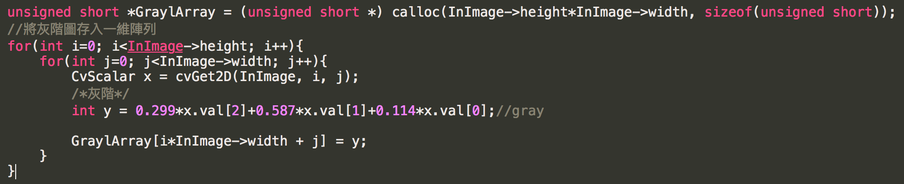
Matrix and image
公式
0 1 2 3 (j)
公式：a = i * Width + j
二維位子(i,j) ㄧ維位子(a)
(0,0) 0*4+0 0
(1,1) 1*4+1 5
(1,2) 1*4+2 6
(2,1) 2*4+1 9
(3,2) 3*4+2 14
(3,3) 3*4+3 15
0 | 1 | 2 | 3
4 | 5 | 6 | 7
8 | 9 | 10 | 11
12 | 13 | 14 | 15
0 1 2 3 (i)

Slide 23

左右相反

Slide 24
左右相反 做法一：直接二維座標互換

Slide 25
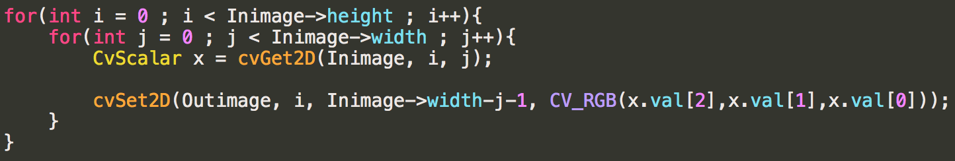
左右相反 做法一：直接二維座標互換

Slide 26
左右相反 做法二：二維轉一維
(image width = 9)
(image width = 9)
0 | 1 | 2 | 3 | 4 | 5 | 6 | 7 | 8
0 | 1 | 2 | 3 | 4 | 5 | 6 | 7 | 8
0 | 1 | 2 | 3 | 4 | 5 | 6 | 7 | 8
0 | 1 | 2 | 3 | 4 | 5 | 6 | 7 | 8
0 | 1 | 2 | 3 | 4 | 5 | 6 | 7 | 8
0 | 1 | 2 | 3 | 4 | 5 | 6 | 7 | 8
0 | 1 | 2 | 3 | 4 | 5 | 6 | 7 | 8
0 | 1 | 2 | 3 | 4 | 5 | 6 | 7 | 8
0 | 1 | 2 | 3 | 4 | 5 | 6 | 7 | 8
0 | 1 | 2 | 3 | 4 | 5 | 6 | 7 | 8
0 | 1 | 2 | 3 | 4 | 5 | 6 | 7 | 8
0 | 1 | 2 | 3 | 4 | 5 | 6 | 7 | 8

Slide 27
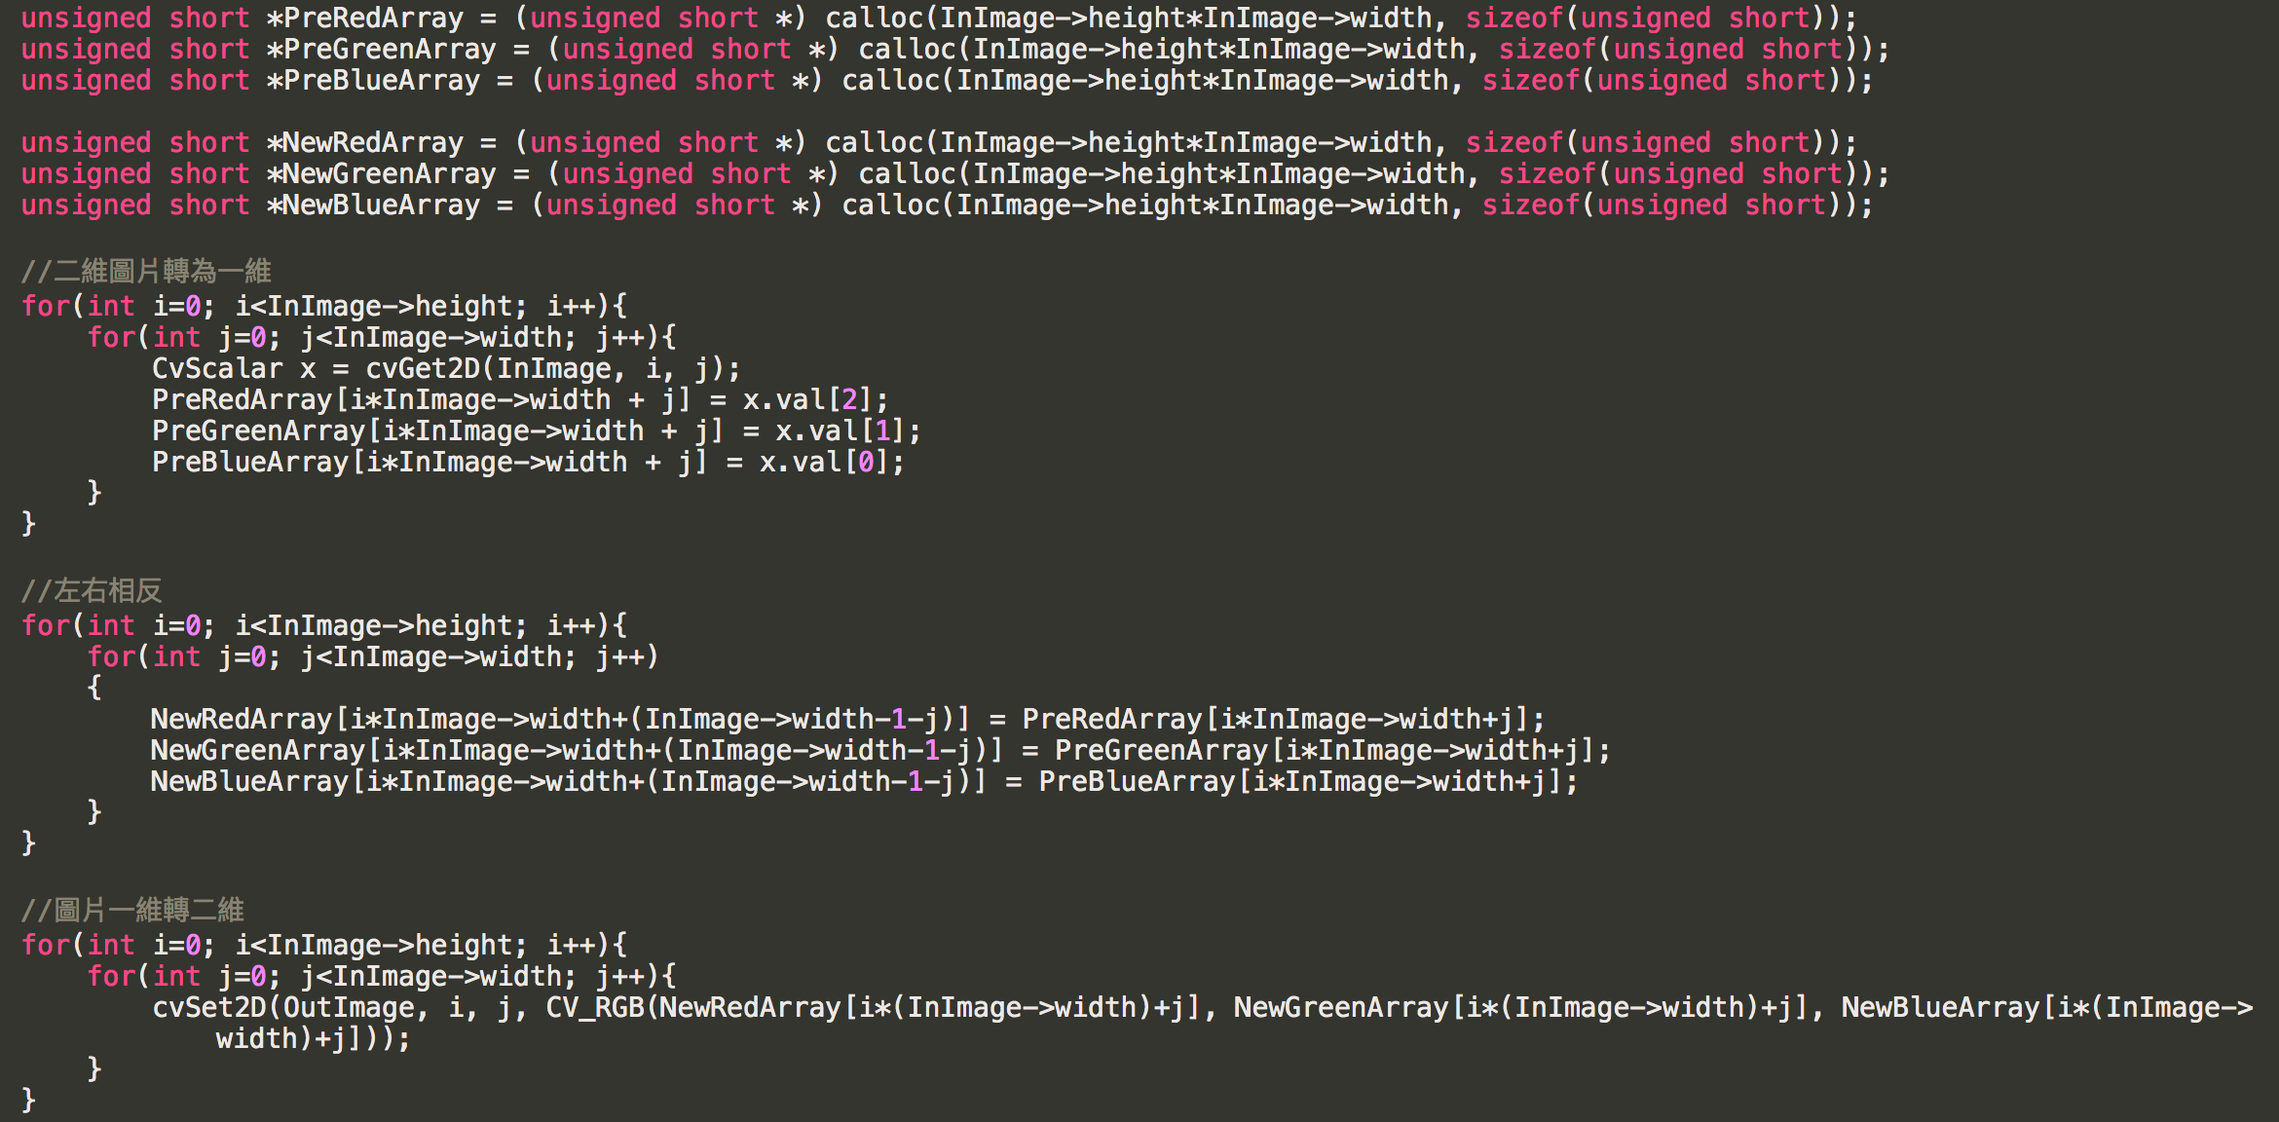
左右相反

Slide 28
上下顛倒

Slide 29
上下顛倒 做法一：直接二維座標互換

Slide 30
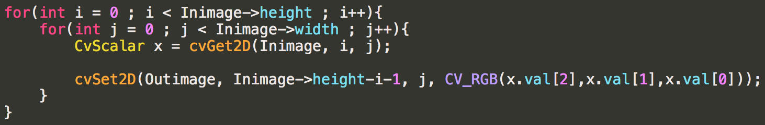
上下顛倒 做法一：直接二維座標互換

Slide 31
上下顛倒 做法二：二維轉一維
Image height = H
Image width = W
(H-1) *W+0 | (H-1)* W+1 | (H-1)* W+2 | (H-1)* W+3 | … | … | … | … | …
(H-1) *W+0 | (H-1)* W+1 | (H-1)* W+2 | (H-1)* W+3 | … | … | … | … | …
(H-1) *W+0 | (H-1)* W+1 | (H-1)* W+2 | (H-1)* W+3 | … | … | … | … | …
(H-1) *W+0 | (H-1)* W+1 | (H-1)* W+2 | (H-1)* W+3 | … | … | … | … | …
(H-1) *W+0 | (H-1)* W+1 | (H-1)* W+2 | (H-1)* W+3 | … | … | … | … | …
0 | 1 | 2 | 3 | 4 | 5 | 6 | 7 | 8
(H-1) *W+0 | (H-1)* W+1 | (H-1)* W+2 | (H-1)* W+3 | … | … | … | … | …
0 | 1 | 2 | 3 | 4 | 5 | 6 | 7 | 8
0 | 1 | 2 | 3 | 4 | 5 | 6 | 7 | 8
0 | 1 | 2 | 3 | 4 | 5 | 6 | 7 | 8
0 | 1 | 2 | 3 | 4 | 5 | 6 | 7 | 8
0 | 1 | 2 | 3 | 4 | 5 | 6 | 7 | 8

Slide 32
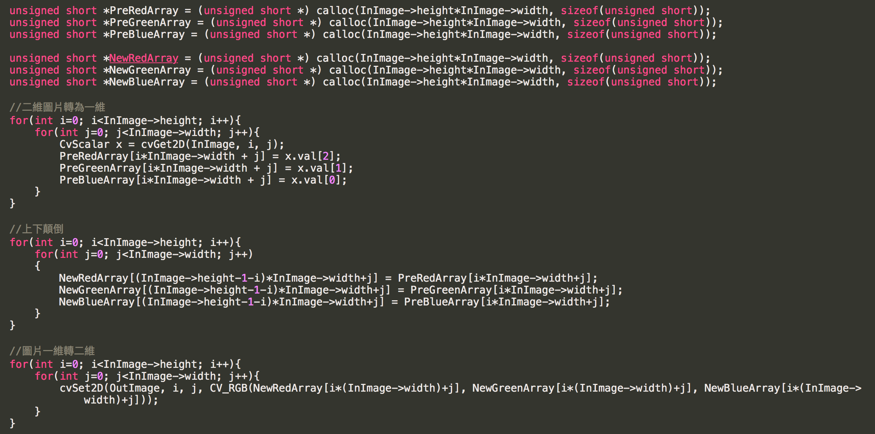
上下顛倒

Slide 33
課堂練習:上下顛倒且左右相反

Slide 34
HW: 90度/270度

Slide 35
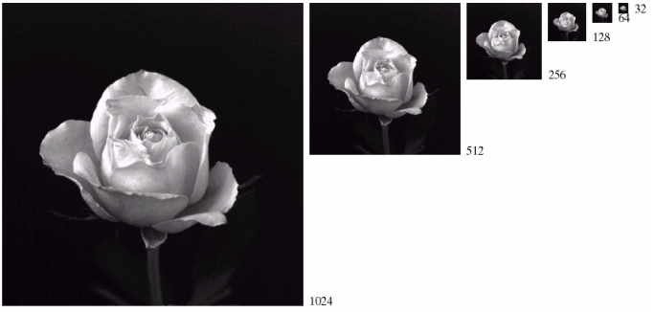
How to change resolution

Slide 36
How to change resolution
放大
3 × 3
6 × 6

Slide 37
How to change resolution
放大
3 × 3
6 × 6

Slide 38
How to change resolution
放大
3 × 3
6 × 6

Slide 39
How to change resolution
放大
3 × 3
6 × 6

Slide 40
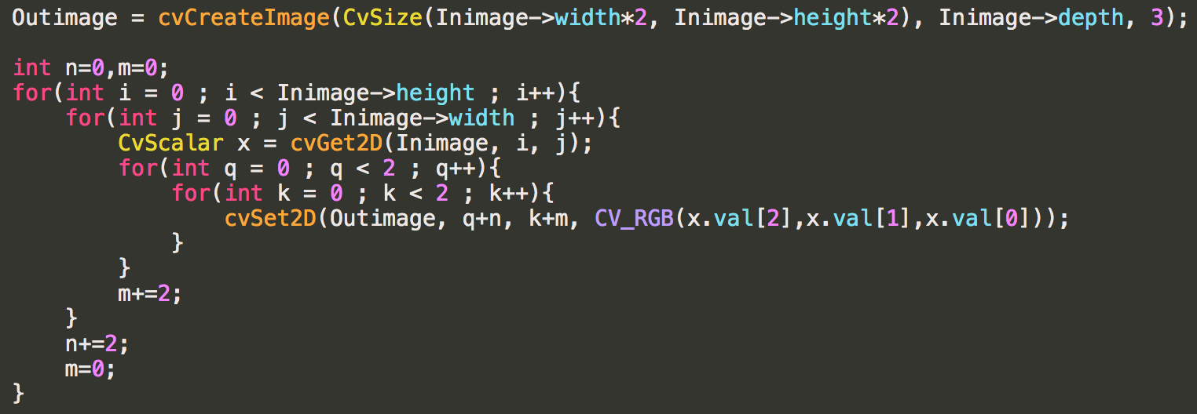
放大
注意：Outimage 為 Inimage的兩倍大小

Slide 41
How to change resolution
縮小
3 × 3
6 × 6

Slide 42
課堂練習：縮小

Slide 43
HW：縮小並合併

